Slide 1
P2 prvky

Slide 2
Uhlík, Kremík, Germánium, Cín a Olovo
Prvky IV.A skupiny periodickej sústavy - sú C, Si, Ge, Sn, Pb. Ich atómy majú vo valenčných orbitáloch elektrónovú konfiguráciu ns2np2 (n je 2 až 6).
Uhlík, Kremík- nekovy
Germánium- polokov
Cín, Olovo- kovy

Slide 3
Voľne sa vyskytuje len Uhlík, ostatné len v zlúčeninách
Kremík je 2- najrozšírenejší prvok v prírode, tvorí základ zemskej kôry spolu s kyslíkom a hliníkom.
Germánium v zinočnatých rudách (vzácny)
Olovo-galanit -Pbs

Slide 4
Uhlík
Biogénny prvok
Výskyt: Ropa, Zemný plyn, v telách organizmov, vo vode ako CO2, v prírode ako uhličitany vo vydychovanom vzduchu ako CO3
3 altropické modifikácie: 1,diamant
2,grafit- tuha
3,fulerény

Slide 5
Zlúčeniny Uhlíka
Po Vodíku najviac zlúčenín
Anorganické zlúčeniny: Karbidy(C+ prvok s nízkou elektronegarivitou)
Halogenidy(F, Cl, Be, I- zlúčeniny)
Organické uhľovodíky
Deriváty uhľovodíkov

Slide 6
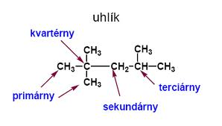
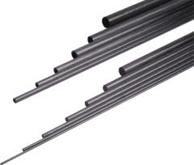

Slide 7
Kremík
Líši sa vlastnosťami od uhlíka
Elementárny Si je tmavá látka, krehká
Synteticky vyrobený
Štruktúrou sa podobá diamantu
Väzba Si-Si je slabšia

Slide 8
Zlúčeniny Kremíka
Silány: relatívne a nestále zlúčeniny Si a H
štruktúra podobná alkánom
Halogenidy: SiF4 fluorid kremičitý pri rekacii s
H2O alebo HF vznikajú kyseliny
hexafluoro kremičité H2SiF6
Silicidy: Zlúčeniny s kovom

Slide 9
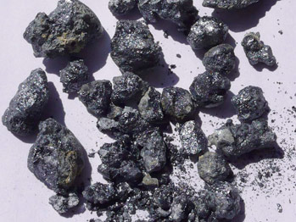
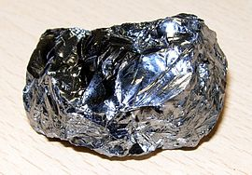

Slide 10
Germánium
vzácny polokovový prvok, nachádzajúce najväčšie uplatnenie v polovodičovom priemysle.
Veľmi riedko sa vyskytujúci polokov, nachádzajúce ako prímes v rudách zinku a striebra

Slide 11
Výskyt Germánia
Výskyt: V zemskej kôre značne vzácnym
prvkom
V morskej vode, jeho koncentrácia
mimoriadne nízka
Získava sa zo zvyškov po spracovaní zinkových rúd a z popola po spaľovania uhlia s jeho zvýšeným obsahom

Slide 12
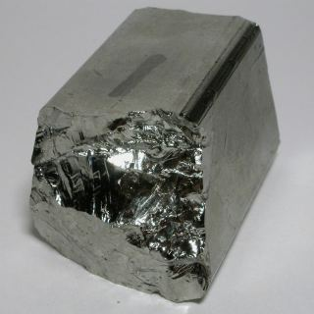
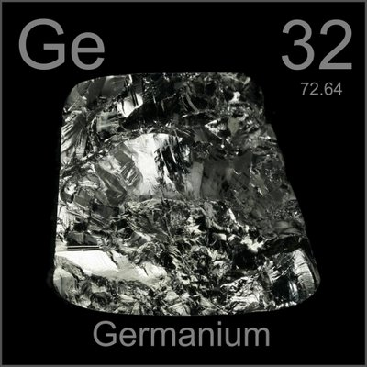

Slide 13
Cín
Známy kov predovšetkým ako súčasť zliatiny zvanej bronz.
Nízky bod topenia a je dobre kujné a odolný voči korózii

Slide 14
Využitie, výskyt
Využitie pri výrobe zliatin (bronz, spájky, ložiskový kov), v potravinárstve pri dlhodobom uchovávaní potravín (pocínovanie konzerv, cínové fólie) a pri výrobe umeleckých predmetov.
V​​zemskej kôre vzácnym prvkom. V morskej vode(nízka koncentrácia)
Cínová ruda: kasiterit – Cínovec(oxid cíničitý SnO2)
stannin Cu2S.FeS.SnS2. (vzácny)

Slide 15
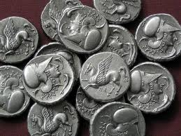
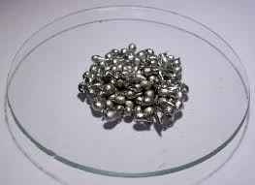

Slide 16
Olovo
Ťažký toxický kov, veľmi známy
Nízky bod topenia a je dobre kujný a odolný voči korózii.
Dobre sa rozpúšťa v kyseline dusičnej, koncentrovaná kyselina sírová ho naopak pasivuje a olovo s ňou nereaguje.
Bežne používaný kov

Slide 17
Výskyt a využitie
Výskyt: V zemskej kôre (veľmi málo)
V prírode len zriedkavo – Najbežnejšou olovenou rudou je sulfid olovnatý a Galenit PBS
Využitie: Akumulátor, Náboje,
Zo zliatin olova sú najvýznamnejšie
spájky

Slide 18
